Slide 1
Korea Północna
Biuro podróży „Dyktator”

Slide 2
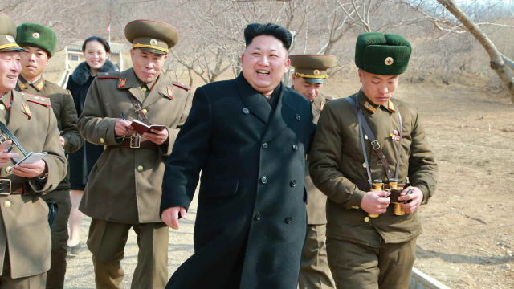

Slide 3
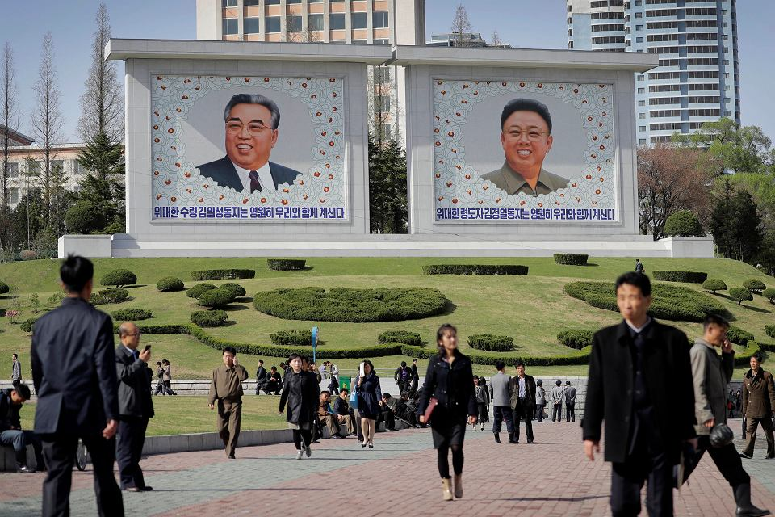

Slide 4
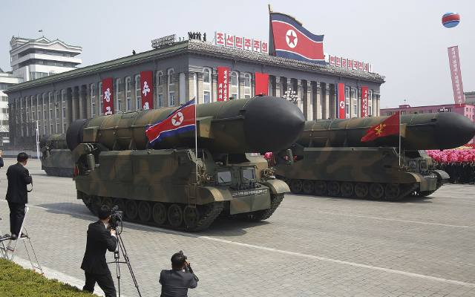

Slide 5
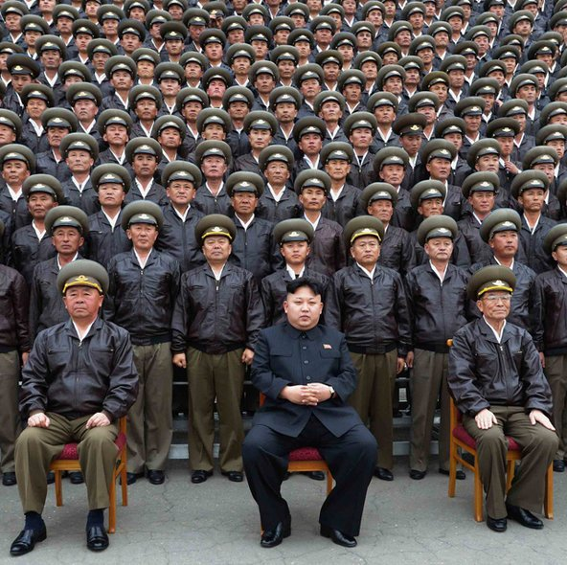

Slide 6
Biuro podróży „Dyktator” życzy miłego pobytu.
„Dyktator” nie gwarantuje powrotu do kraju.

